Slide 1

ПРАКТИКА
«Елецкое долголетие»
ГРУППА
«ЕЛЕЦКОЕ
ДОЛГОЛЕТИЕ»
Липецкая область, город Елец
группа дневного пребывания на базе областного государственного бюджетного учреждения
«Елецкий дом-интернат для престарелых и инвалидов»
единовременно – 10 человек

Slide 2
ОБЛАСТНОЕ ГОСУДАРСТВЕННОЕ БЮДЖЕТНОЕ УЧРЕЖДЕНИЕ
«ЕЛЕЦКИЙ ДОМ-ИНТЕРНАТ ДЛЯ ПРЕСТАРЕЛЫХ И ИНВАЛИДОВ»
Полустационарная форма социального обслуживания

Slide 3
ГРУППА
«ЕЛЕЦКОЕ
ДОЛГОЛЕТИЕ»
ЦЕЛЬ:
СОДЕЙСТВИЕ ПОВЫШЕНИЮ КАЧЕСТВА ЖИЗНИ ГРАЖДАН ПОЖИЛОГО ВОЗРАСТА И ИНВАЛИДОВ,
СОЗДАНИЕ УСЛОВИЙ ДЛЯ АКТИВНОГО ДОЛГОЛЕТИЯ.

Slide 4
ГРУППА
«ЕЛЕЦКОЕ
ДОЛГОЛЕТИЕ»
ЗАДАЧИ:
- ВОВЛЕЧЕНИЕ ГРАЖДАН ПОЖИЛОГО ВОЗРАСТА И ИНВАЛИДОВ В СФЕРУ ТВОРЧЕСКОЙ И СОЦИАЛЬНОЙ АКТИВНОСТИ;
- СОДЕЙСТВИЕ В ОРГАНИЗАЦИИ СОДЕРЖАТЕЛЬНОГО И ПОЗНАВАТЕЛЬНОГО ДОСУГА ГРАЖДАН ПОЖИЛОГО ВОЗРАСТА И ИНВАЛИДОВ;
- СОДЕЙСТВИЕ В РЕАЛИЗАЦИИ ТВОРЧЕСКОГО ПОТЕНЦИАЛА ПОЖИЛОГО ЧЕЛОВЕКА И ЛЮДЕЙ С ОГРАНИЧЕННЫМИ ВОЗМОЖНОСТЯМИ ЗДОРОВЬЯ, СРЕДСТВАМИ МУЗЫКОТЕРАПИИ, ТАНЦЕВАЛЬНОЙ ТЕРАПИИ, ПОЭЗИИ, ДЕКОРАТИВНО-ПРИКЛАДНОГО ИСКУССТВА, ПУТЕШЕСТВИЙ;
- АКТИВИЗАЦИЯ ЭМОЦИОНАЛЬНЫХ И ИНТЕЛЛЕКТУАЛЬНЫХ СПОСОБНОСТЕЙ;
- РАЗВИТИЕ ФИЗИЧЕСКОЙ АКТИВНОСТИ И ПРОПАГАНДА ЗДОРОВОГО ОБРАЗА ЖИЗНИ СРЕДИ ГРАЖДАН ПОЖИЛОГО ВОЗРАСТА И ИНВАЛИДОВ;
- ВКЛЮЧЕНИЕ ГРАЖДАН ПОЖИЛОГО ВОЗРАСТА В ОБРАЗОВАТЕЛЬНОЕ ПРОСТРАНСТВО И ОБУЧЕНИЕ ОСНОВАМ КОМПЬЮТЕРНОЙ ГРАМОТНОСТИ;
- СОЗДАНИЕ УСЛОВИЙ ДЛЯ ПОЛНОЦЕННОГО ОБЩЕНИЯ;
- РАСШИРЕНИЕ СОЦИАЛЬНЫХ КОНТАКТОВ ГРАЖДАН ПОЖИЛОГО ВОЗРАСТА И ИНВАЛИДОВ;
- СОДЕЙСТВИЕ УЛУЧШЕНИЮ ФИЗИЧЕСКОГО СОСТОЯНИЯ ОРГАНИЗМА И СОХРАНЕНИЮ ДВИГАТЕЛЬНОЙ АКТИВНОСТИ ГРАЖДАН ПОЖИЛОГО ВОЗРАСТА И ИНВАЛИДОВ;
- ФОРМИРОВАНИЕ АКТИВНОЙ ЖИЗНЕННОЙ ПОЗИЦИИ ГРАЖДАН ПОЖИЛОГО ВОЗРАСТА И ИНВАЛИДОВ;
- ПОВЫШЕНИЕ ЗНАЧИМОСТИ ТВОРЧЕСКОГО ВЗАИМОДЕЙСТВИЯ И КОММУНИКАБЕЛЬНОСТИ.

Slide 5
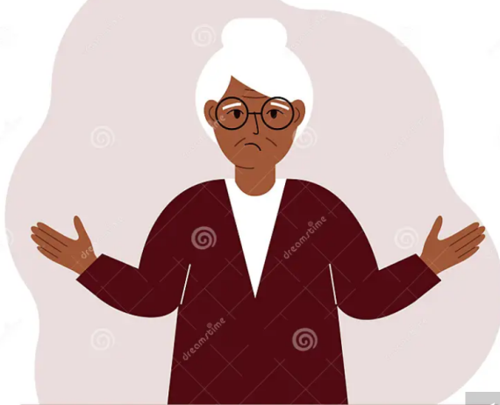
ГРУППА
«ЕЛЕЦКОЕ
ДОЛГОЛЕТИЕ»
В обеспечении дневного досуга и особом внимании нуждаются не только дети, но и люди старшего поколения. Особенностью пожилого возраста является ощущение одиночества и беспомощности в современном скоростном и цифровом пространстве. Выросшим детям людей преклонного возраста зачастую нечего предложить родителям в обеспечении их посильной занятости.
Многие пожилые родители требуют постоянного внимания из-за возрастных изменений психики, нарушений функций организма. Работающие дети в не могут позаботиться о них в дневное время будних дней из-за трудовой занятости. Требуется помощь квалифицированных специалистов на определённый отрезок времени.
ПРОБЛЕМА

Slide 6
ГРУППА
«ЕЛЕЦКОЕ
ДОЛГОЛЕТИЕ»
в рамках реализации федерального проекта «Старшее поколение» национального проекта «Демография» -
внедрение инновационной формы работы –
группы дневного пребывания для лиц пожилого возраста и инвалидов старше 18 лет на базе социально-реабилитационного подразделения Елецкого дома-интерната для престарелых и инвалидов
РЕАЛИЗАЦИЯ

Slide 7
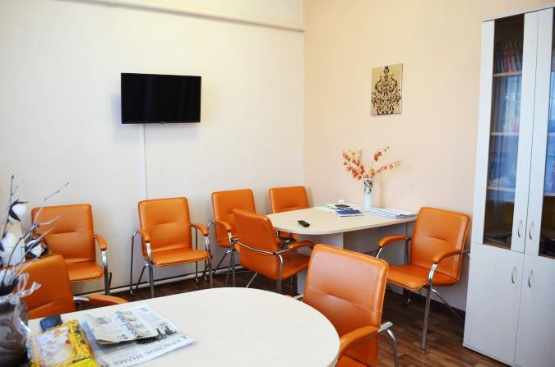
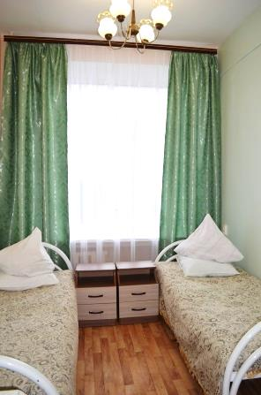
ГРУППА
«ЕЛЕЦКОЕ
ДОЛГОЛЕТИЕ»
В начале 2024 года:
Для группы оборудовано отдельное здание с максимально комфортными условиями для размещения посетителей отделения. Дизайн помещений продумывали до мелочей: от цветовой гаммы стен до современной бытовой техники, от целесообразно размещённой удобной мебели до декоративных элементов интерьера.
Есть холл с мягкой мебелью, 2 санузла и 2 спальные комнаты
КОМФОРТНЫЕ УСЛОВИЯ

Slide 8
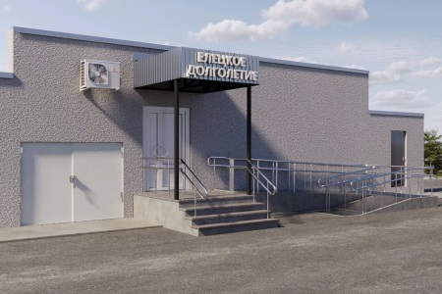
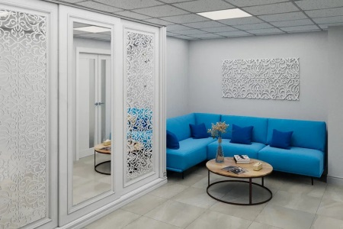
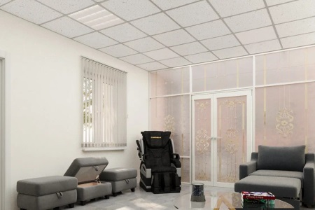
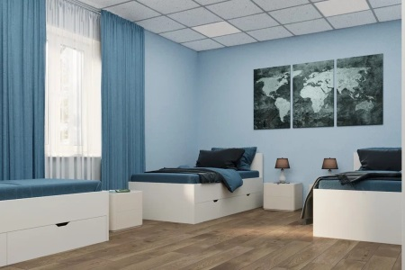
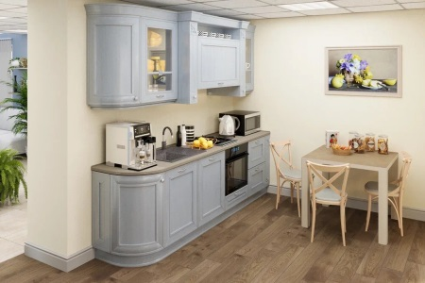
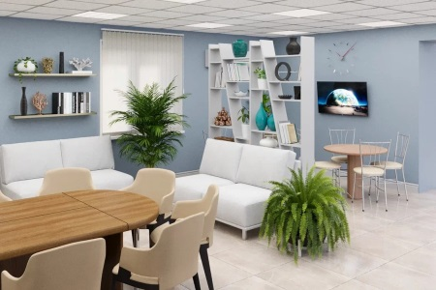
ГРУППА
«ЕЛЕЦКОЕ
ДОЛГОЛЕТИЕ»
В МАЕ 2024 ГОДА:
Повышение качества оказания услуг открытие нового современно оборудованного помещения площадью более 140 кв. м, оснащённое с учётом возрастных особенностей посетителей и доступности для маломобильных граждан, гостеприимно приглашает в новую комфортабельную среду. Благоустроенное помещение напоминает жилую квартиру – с холлами, кухней, комнатой отдыха, гостиной, столовой.

Slide 9
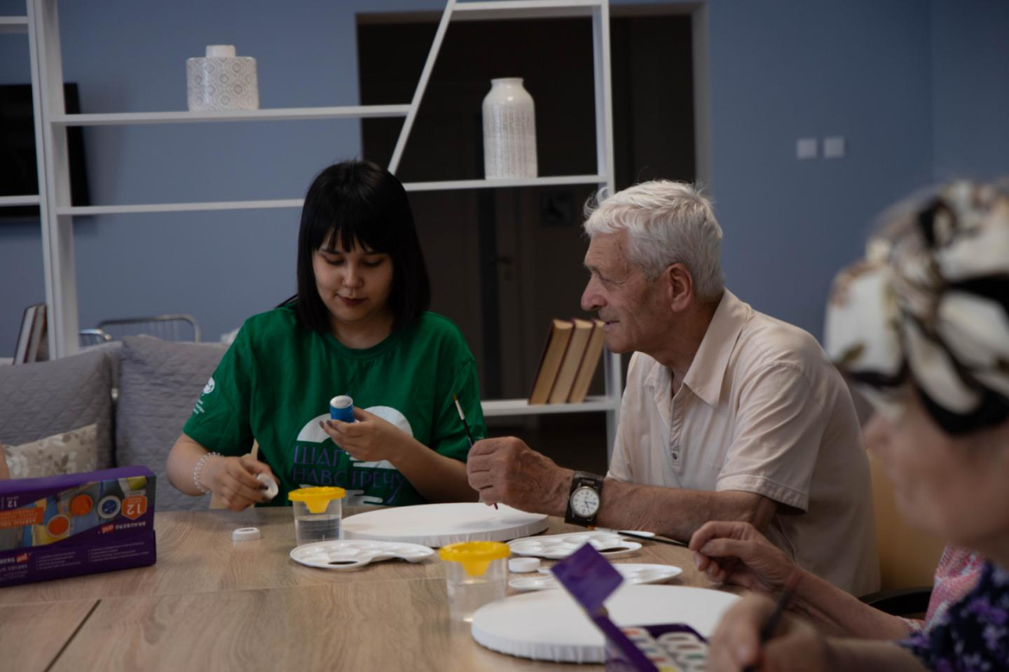
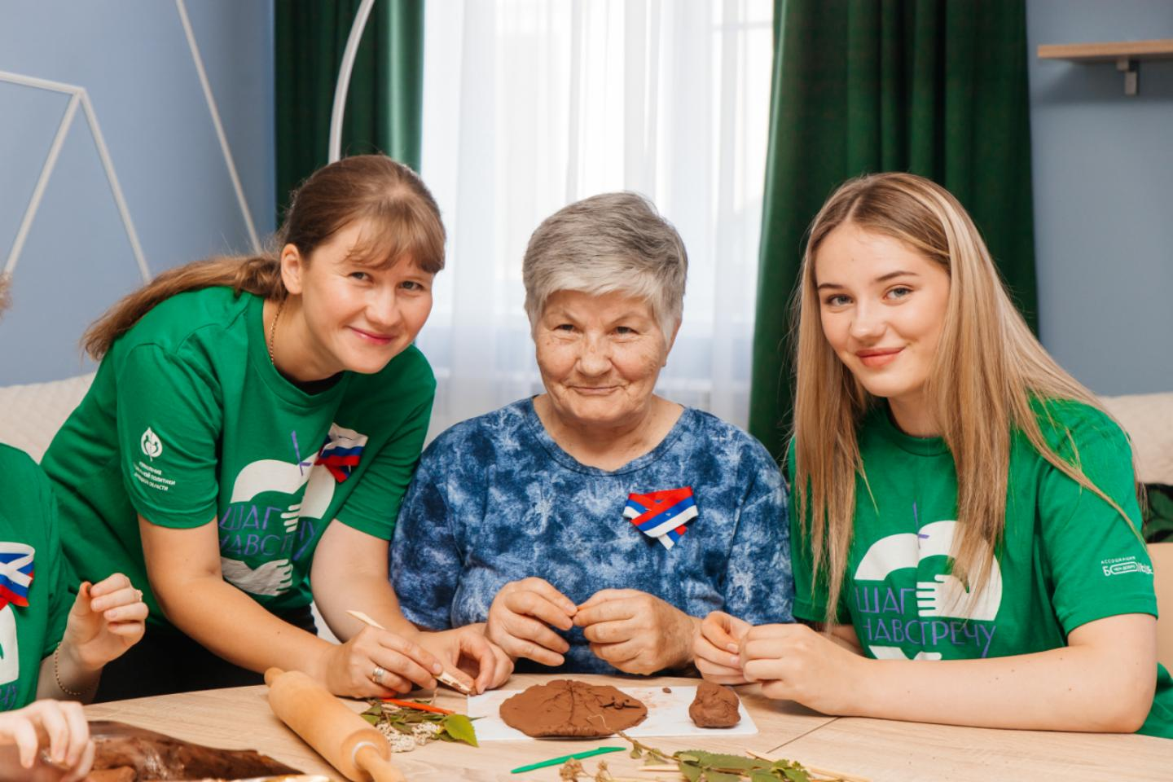

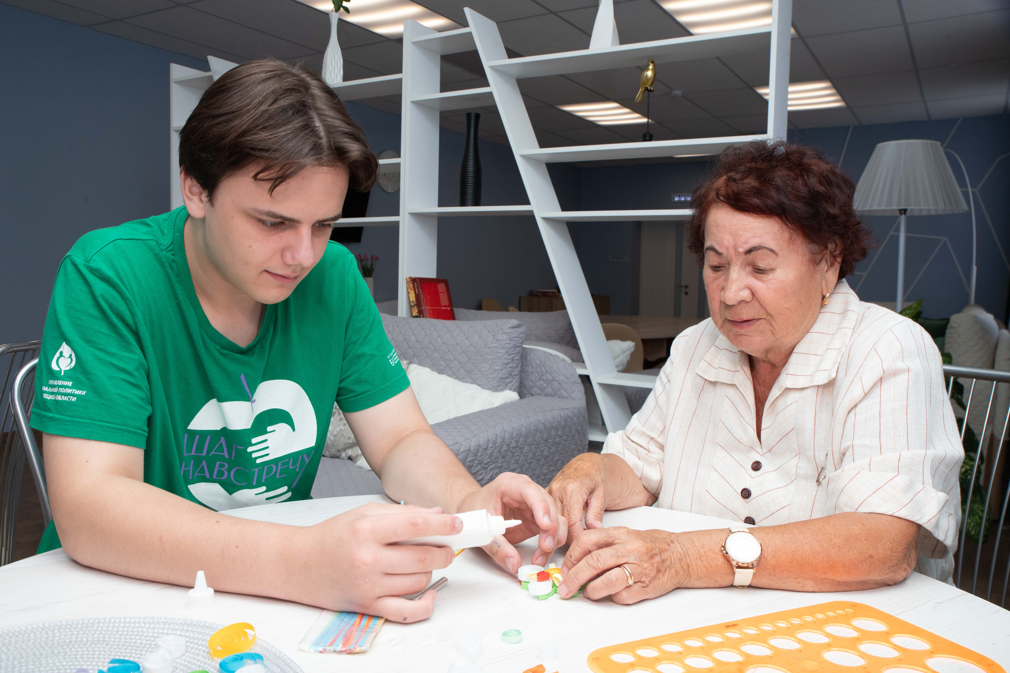
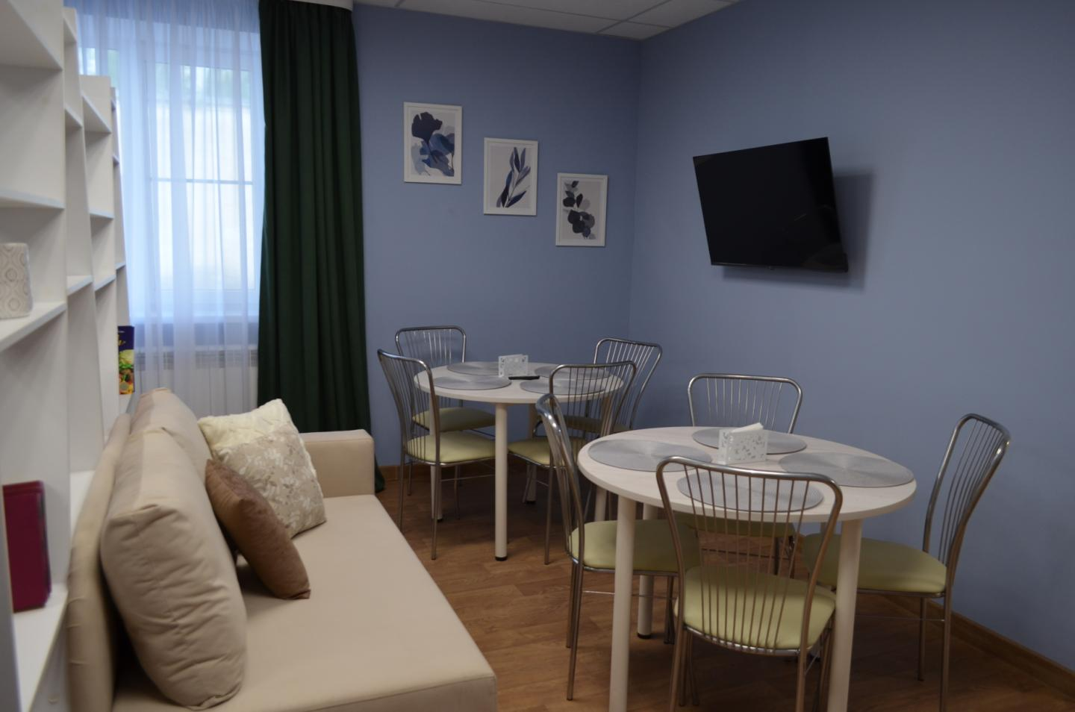
ГРУППА
«ЕЛЕЦКОЕ
ДОЛГОЛЕТИЕ»
МАЙ 2024 ГОДА:
С утра и до вечера по будням здесь можно заняться творчеством, включиться в образовательное пространство, стать участниками интерактивов и мастер-классов, качественно провести время, получая содержательный и познавательный досуг.
Спальные места позволят отдохнуть пожилому человеку в течение дня, а комната психологической разгрузки поможет эмоционально обновиться для дальнейших социальных коммуникаций.

Slide 10
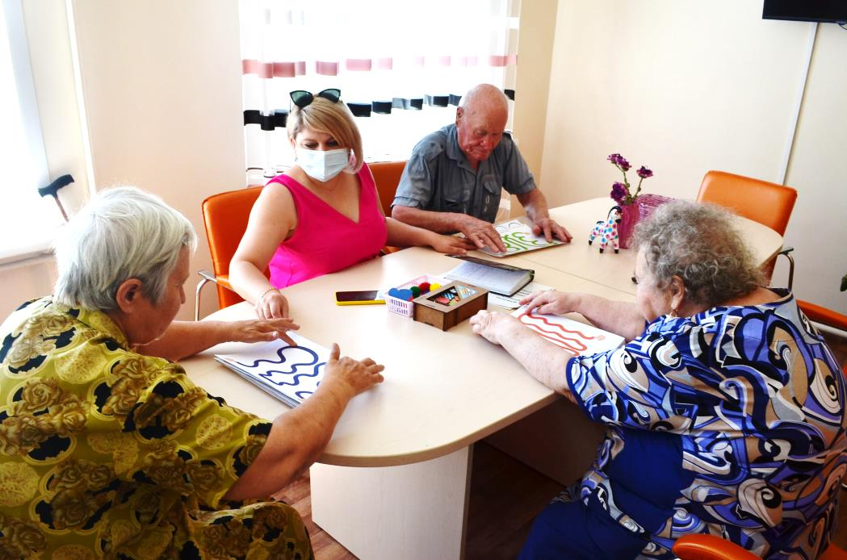
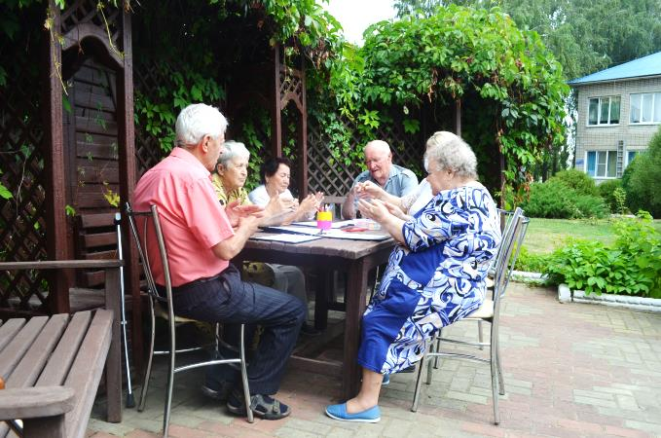
ГРУППА
«ЕЛЕЦКОЕ
ДОЛГОЛЕТИЕ»
Привлечение к работе с группой
КВАЛИФИЦИРОВАННЫХ СПЕЦИАЛИСТОВ
СОЦИАЛЬНОЙ РЕАБИЛИТАЦИИ
ПСИХОЛОГИ

Slide 11
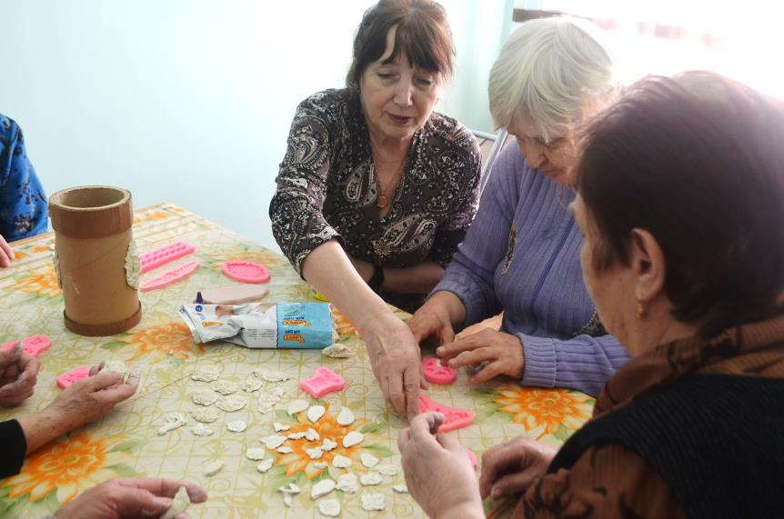
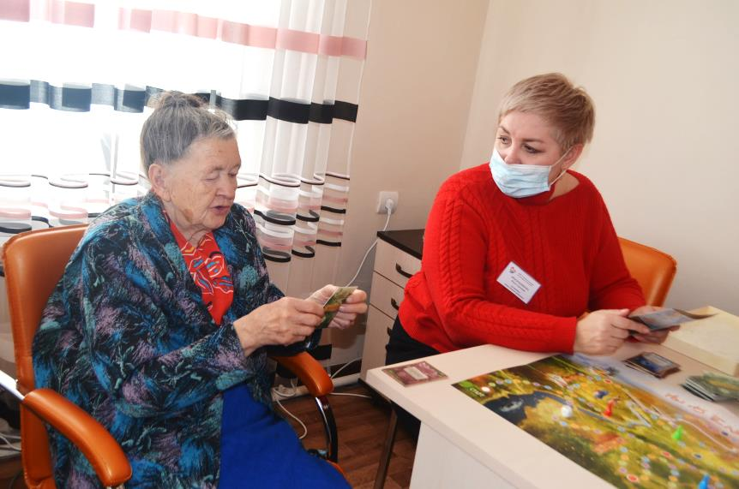
ГРУППА
«ЕЛЕЦКОЕ
ДОЛГОЛЕТИЕ»
Привлечение к работе с группой
КВАЛИФИЦИРОВАННЫХ СПЕЦИАЛИСТОВ
СОЦИАЛЬНОЙ РЕАБИЛИТАЦИИ
ИНСТРУКТОРЫ
по труду
СПЕЦИАЛИСТЫ
по социальной работе

Slide 12
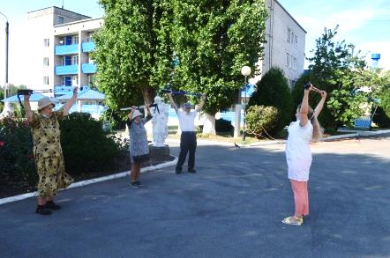
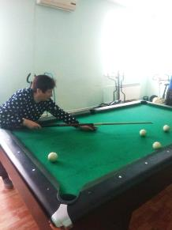
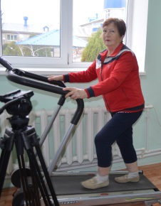
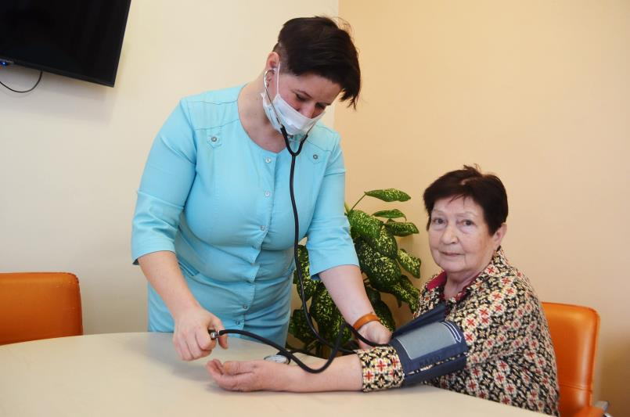
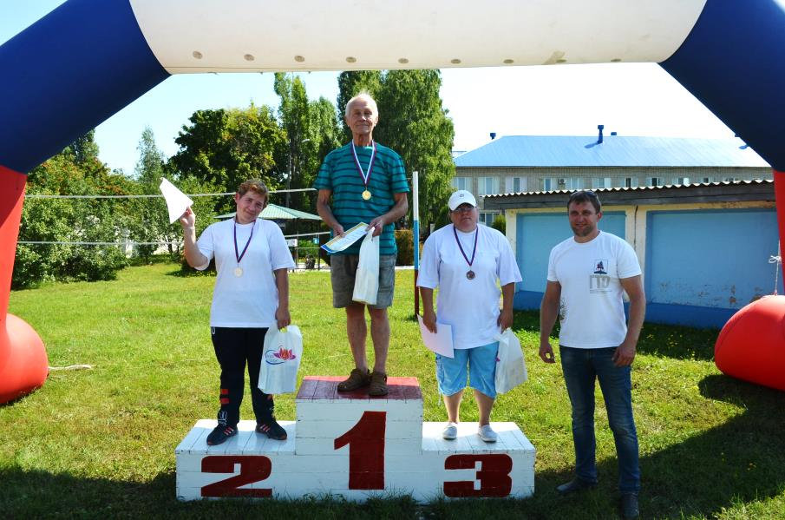
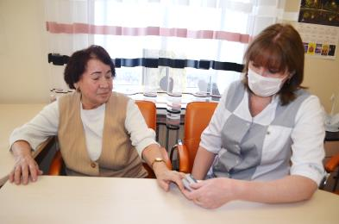
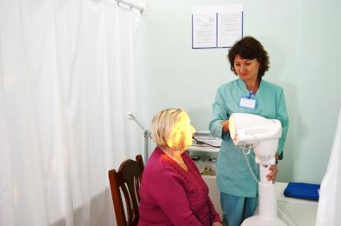
ГРУППА
«ЕЛЕЦКОЕ
ДОЛГОЛЕТИЕ»
Наблюдение за здоровьем
посетителей группы медицинским персоналом, оказание медицинских услуг по назначениям врачей
Физкультурно-оздоровительные мероприятия

Slide 13
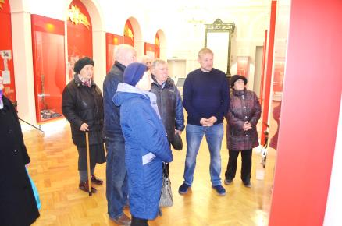
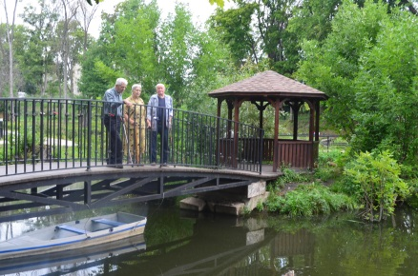
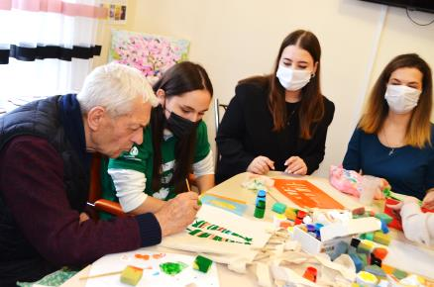
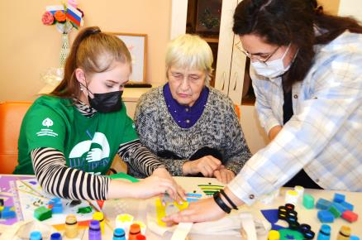
ГРУППА
«ЕЛЕЦКОЕ
ДОЛГОЛЕТИЕ»
Действующий экскурсионный план еженедельных выездных мероприятий «НАШЕ ВРЕМЯ»
ДНЕВНАЯ ЗАНЯТОСТЬ
посетителя группы
8:00 – 8:30 Сбор посетителей группы автобусом учреждения от места жительства, медицинский осмотр (измерение АД, температуры тела)
8:30 – 9:00 Завтрак
9:00 – 10:00 Настольные игры
10:00 – 10:30 Гимнастика, физическая культура
10:30 – 11:30 Кружок «Фантазия»
11:30 – 12:30 Занятия с психологом.
12:30 – 13:00 Обед
13:00 – 14:00 Тихий час
14:00 – 14:30 Свободное время
14:30 – 15:00 Полдник
15:00 – 16:00 Прогулка на свежем воздухе, игровой час
16:00 -16:30 - Ужин
16:30 – 17:00 Отъезд домой на транспорте учреждения
Взаимодействие с молодёжными волонтёрскими организациями

Slide 14
ГРУППА
«ЕЛЕЦКОЕ
ДОЛГОЛЕТИЕ»
улучшение психоэмоц. состояния
повышение собственной самооценки значимости востребованности
ПОВЫШЕНИЕ КАЧЕСТВА ЖИЗНИ
развитие творческой и интеллект.
активностей
расширение круга общения, избавление от одиночества
повышение и развитие стремления к активному участию в культурно-массовых и общест. мероприятиях
приобретение коммуникативопыта
активизир.
жизненной позиции
формированиеновых интересов, для досуга, расширение кругозора
РЕЗУЛЬТАТЫ

Slide 15
ГРУППА
«ЕЛЕЦКОЕ
ДОЛГОЛЕТИЕ»
ПРЕДЛОЖЕНИЯ ПО ТИРАЖИРОВАНИЮ ПРАКТИКИ
ПРОДВИЖЕНИЕ
Демонстрация результатов практики в рамках выставок и форумов социальной направленности
Публикации в СМИ,
социальных сетях
Выставки, формы, семинары
Конференции, круглые столы
ТИРАЖИРОВАНИЕ
2024-2025 годы – внедрение практики в другие социальные учреждения

